Slide 1

Chào mừng các em đến với tiết học
ĐẠO ĐỨC 2

Slide 2


Nêu những việc làm thể hiện biết quý trọng thời gian?
Notes:
2

Slide 3

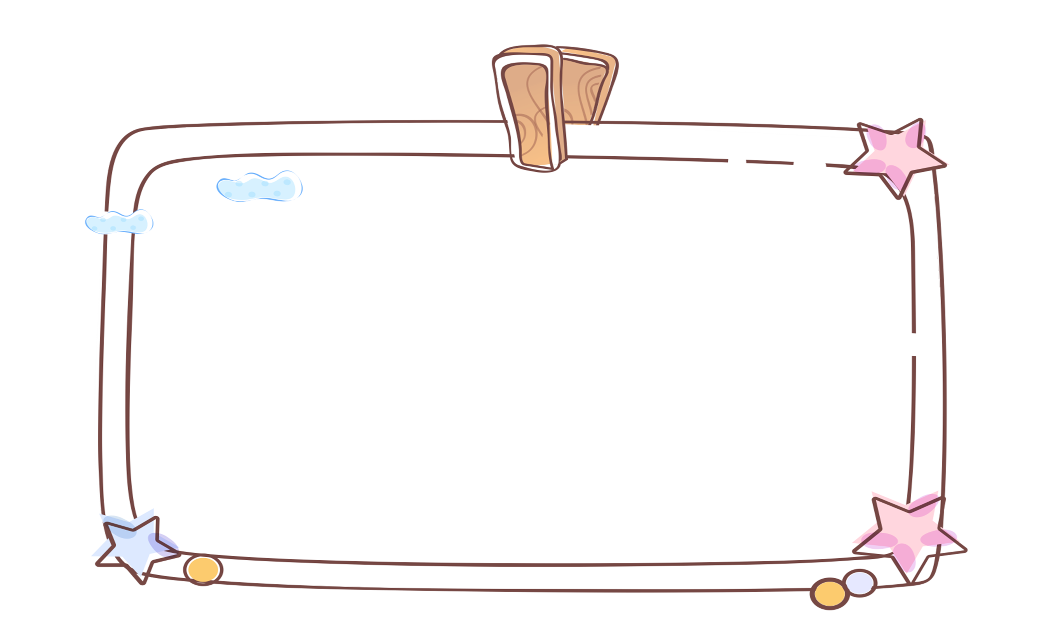
Mục tiêu bài học
01
Củng cố khắc sâu kiến thức đã học
Thực hiện hành vi xử lý tình huống cụ thể
02
Rèn năng lực phát triển bản thân, điều chỉnh hành vi
03
Notes:
Kết Nối Tri Thức với Cuộc Sống

Slide 4













BÀI 5: QUÝ TRỌNG THỜI GIAN
(TIẾT 2)

Slide 5
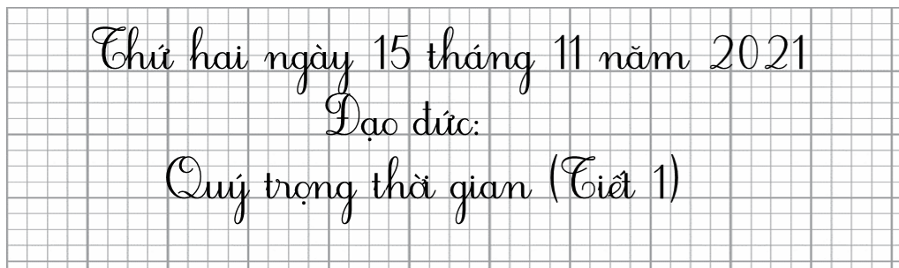
Em hãy viết bài vào vở Ghi đầu bài theo hướng dẫn
Notes:
Bài giảng thiết kế bởi: Hương Thảo - tranthao121004@gmail.com

Slide 6

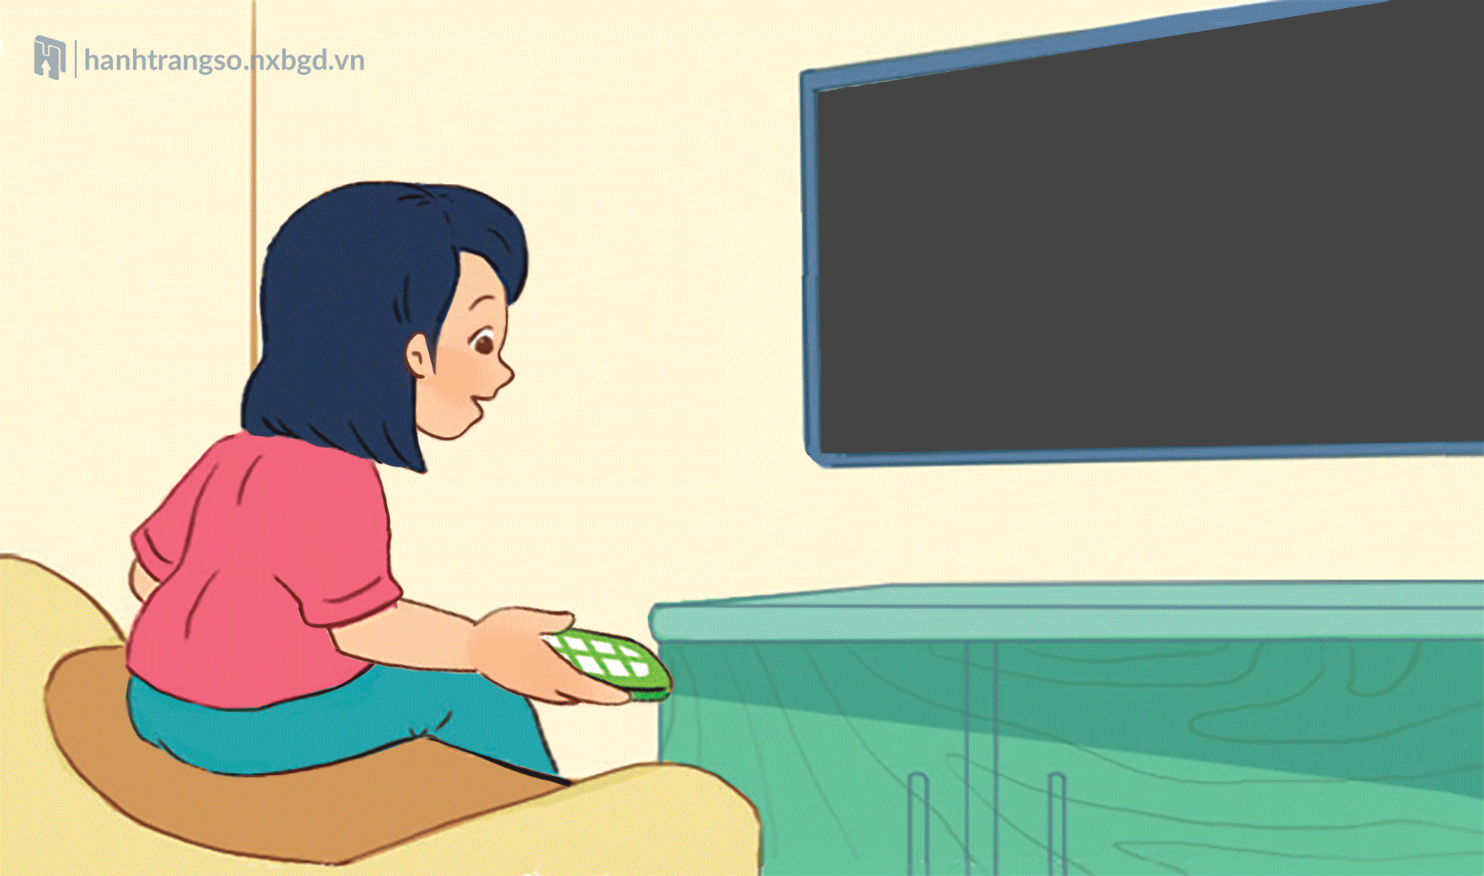
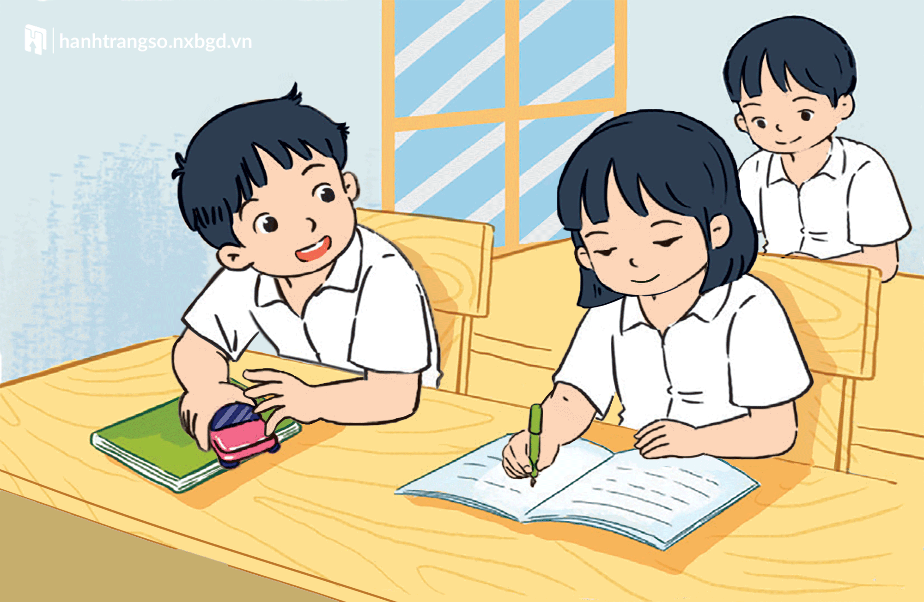
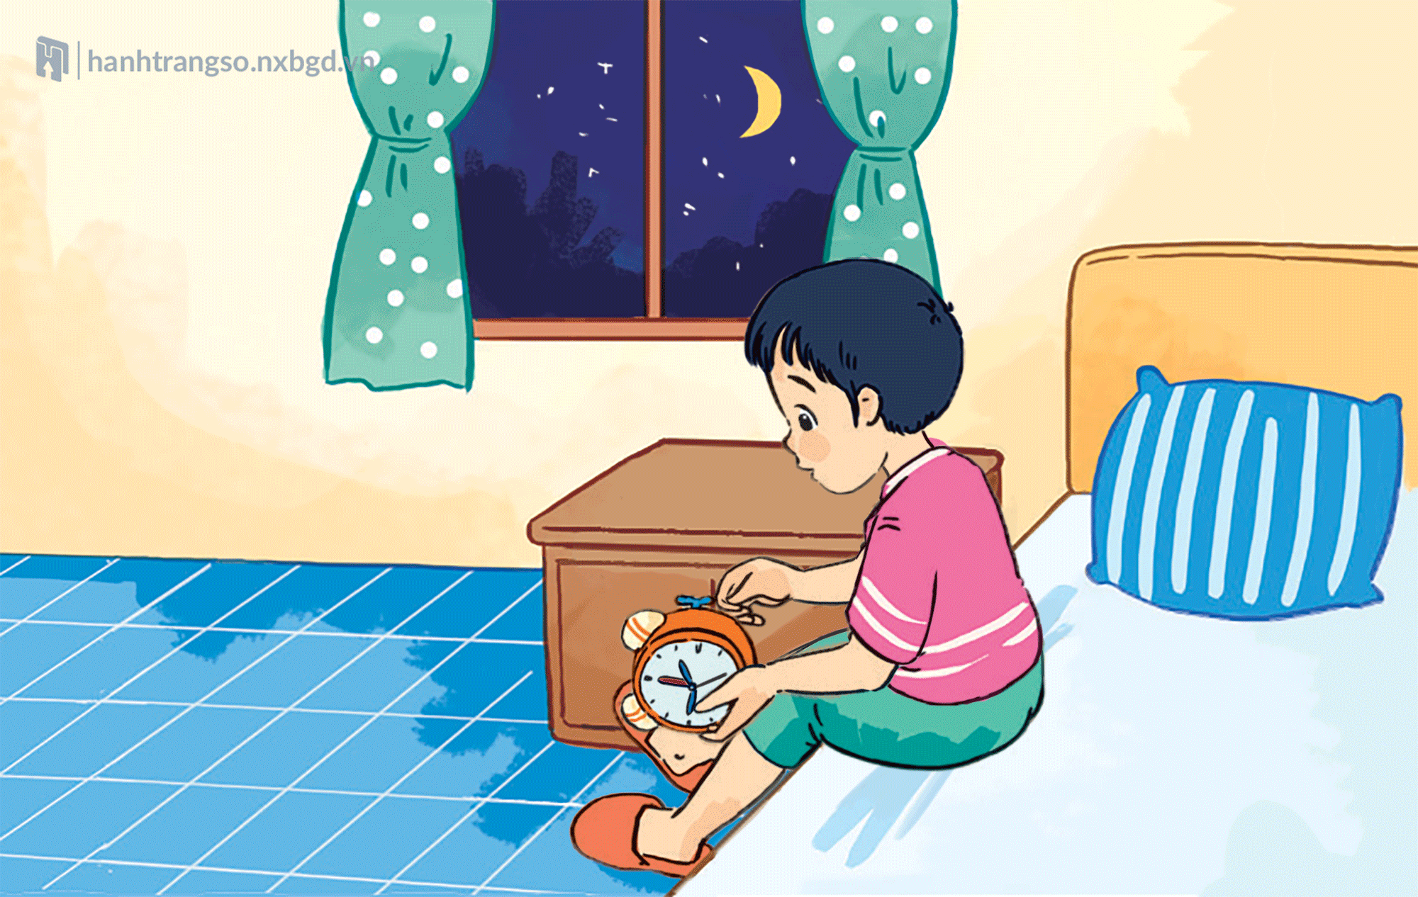
Em đồng tình hoặc không đồng tình với việc làm của bạn nào? Vì sao?
Em hãy quan sát và bày tỏ ý kiến đồng tình hay không đồng tình với việc làm của các bạn. Vì sao? với bạn bè hoặc người thân nhé!

Slide 7

Bạn Ngọc luôn ghi nhớ những việc cần làm bằng giấy nhớ.

Slide 8

Bạn Trang dành hết thời gian rảnh rỗi để xem tivi.

Slide 9
Bạn Tiến chơi đồ chơi trong giờ học.

Slide 10
Bạn Hùng đặt đồng hồ báo thức để dậy đúng giờ.

Slide 11
Để không bị lãng phí thời gian, các em nên ghi lại các công việc cần làm trong một ngày vào giấy nhớ và dán vào góc học tập hoặc nơi mình dễ thấy để tiện theo dõi. Các em cũng nên đặt đồng hồ báo thức cho ngày hôm sau.

Slide 12
Bạn Trang và bạn Tiến chưa biết quý trọng thời gian, 2 bạn đã lãng phí thời gian vào những việc không có ích, ảnh hưởng đến việc học tập của các bạn. Vì vậy các bạn có thể sẽ tiếp thu kém, học chậm hơn so với các bạn.

Slide 13

2. Điều gì có thể xảy ra trong tình huống
dưới đây:
2. Minh luôn thực hiện đúng giờ học, giờ chơi và tranh thủ làm việc nhà.
1. Tùng thường xuyên đi ngủ muộn.
Em hãy suy nghĩ và bày tỏ ý kiến với người thân nhé!

Slide 14
1. Tùng thường xuyên đi ngủ muộn.
Ảnh hưởng đến sức khỏe
Có ít thời gian nghỉ ngơi
Dễ ngủ quên, thức dậy muộn vào sáng hôm sau, không có thời gian chuẩn bị bài.

Slide 15
2. Minh luôn thực hiện đúng giờ học, giờ chơi và tranh thủ làm việc nhà.
Minh sẽ là người sử dụng thời gian hợp lí, trở thành người có qui củ, luôn hoàn thành mọi việc đúng thời hạn nên công việc sẽ hiệu quả hơn.

Slide 16
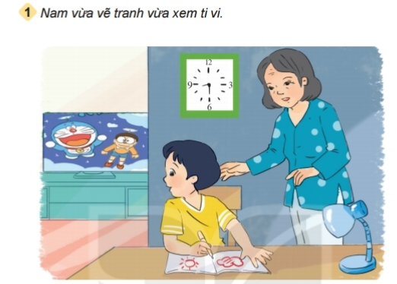
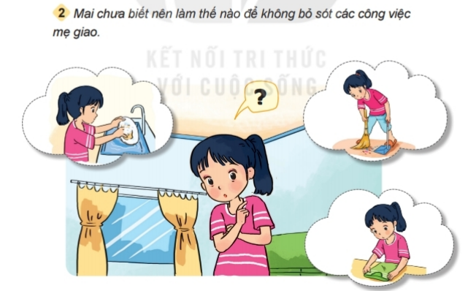
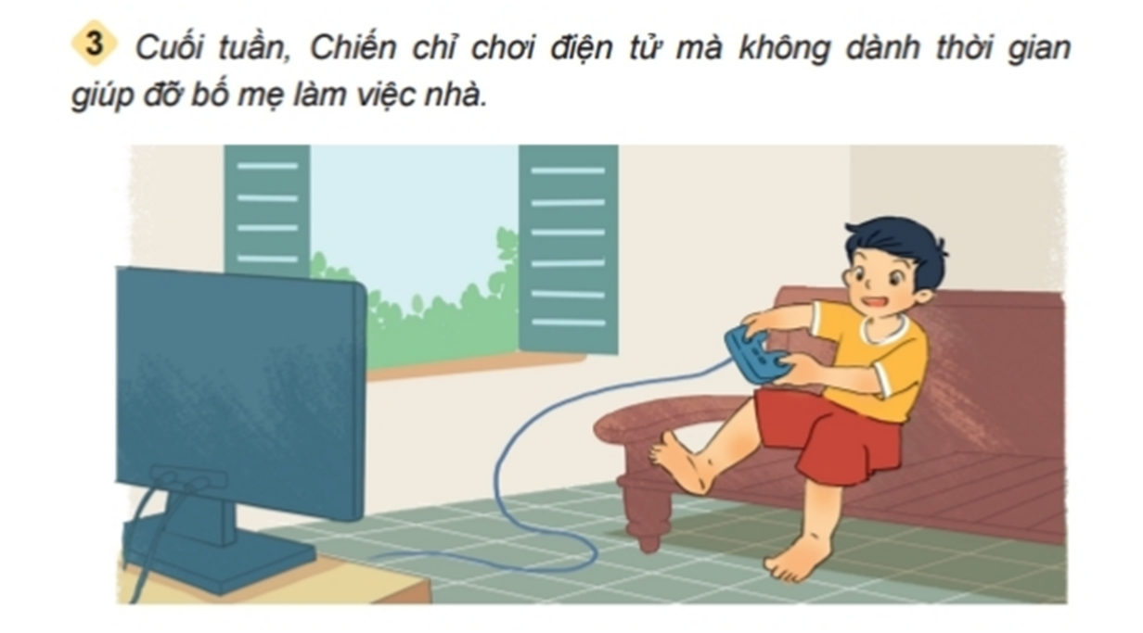
3. Đưa ra lời khuyên cho bạn
Em hãy đưa ra lời khuyên cho bạn và bày tỏ ý kiến với người thân nhé!

Slide 17
Khuyên Nam phải tập trung
hoàn thành vẽ tranh xong thì
mới được xem ti vi.

Slide 18
Mai có thể lập một thời khoá biểu để nhắc hoàn thành
các việc trong ngày

Slide 19

Khuyên Chiến nên dành thời gian ít
cho việc chơi điện tử và quy đinh thời gian làm việc nhà để bố mẹ không phiền lòng

Slide 20


4. VẬN DỤNG

Slide 21

Chia sẻ với bạn về những việc đã làm và sẽ làm để sử dụng thời gian hợp lý.

Slide 22

Nhiệm vụ học tập:
Lập thời gian biểu cho các hoạt động trong tuần theo mẫu
Thời gian | Thứ hai | Thứ ba | Thứ tư | Thứ năm | Thứ sáu | Thứ bảy | Chủ nhật
Sáng
Chiều
Tối

Slide 23
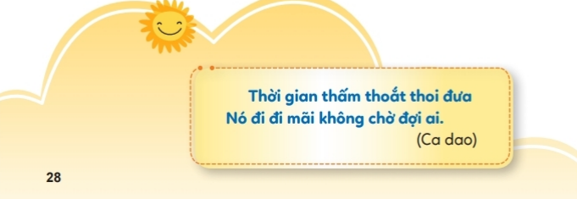
Em hãy đọc và ghi nhớ nội dung:

Slide 24

Hẹn gặp lại
Notes:
Bài giảng thiết kế bởi: Hương Thảo - tranthao121004@gmail.com

